Slide 1

Trabajo de Fin de Grado Sistema de Control Visual de Equipos con Raspberry Pi
Alumna: Esther Casero Rodríguez
Director: Francisco Moya Fernández
Ingeniería Electrónica Industrial y Automática
Curso 2017/2018

Slide 2
ÍNDICE
Introducción
Descripción del proyecto
2.1 Hardware
2.2 Software
2.2.1 Resumen general
2.2.2 Lectura y demultiplexado de eventos de los dispositivos HID (mk.c)
2.2.3 Corrección de la distorsión radial de la cámara (save_capture.cpp y calibration.cpp)
2.2.4 Obtención de los eventos oculares (eye_detect.cpp)
2.2.5 Selección de la dirección IP de Arduino Leonardo (Selector.c)
2.2.6 Envío de los eventos de dispositivos HID a Arduino Leonardo (Cliente.c)
2.2.7 Recepción de los eventos de dispositivos HID por Arduino Leonardo (Servidor_TCP.ino)
2.2.8 Simulación de teclas y movimientos (Servidor_TCP.ino)
3. Conclusiones

Slide 3




Introducción
👆

Slide 4
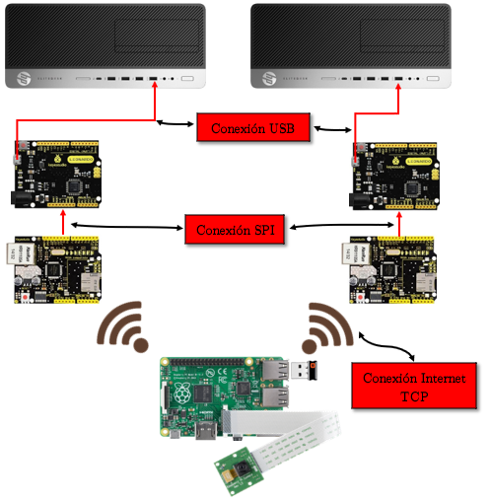
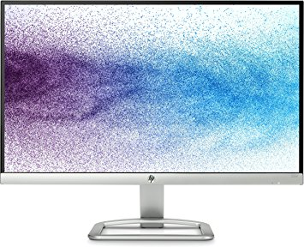
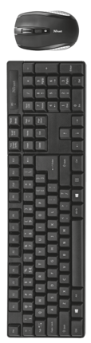
2. Descripción del proyecto
2.1 Hardware

Slide 5
2. Descripción del proyecto
2.2 Software
2.2.1 Resumen general del procedimiento
Obtención de los datos que envía el teclado y ratón (Eventos de los dispositivos USB HID).
Calibración de la cámara.
Conocimiento de las coordenadas oculares que representan la posición del ojo izquierdo respecto el rostro.
Envío los eventos de los periféricos de control a uno de los microcontroladores secundarios.
Conocimiento de la dirección del dispositivo al que enviar los eventos.
Simulación de pulsaciones y movimientos del ratón.

Slide 6
2. Descripción del proyecto
2.2 Software
2.2.1 Conceptos básicos
FIFO
Eventos
Disparador
open()
Descriptor de archivo
Manejador 1
Manejador 2
Manejador n
read()
write()

Slide 7
2. Descripción del proyecto
2.2 Software
2.2.2 Resumen general del software
Dev/hidraw0
Cliente.c
mk.c
Dev/hidraw1
Servidor_TCP.c
archivo
select
Selector.c
eye_fifo
Eye_detect.c
Clasificadores
MiCam.yml

Slide 8
2. Descripción del proyecto
Dev/hidraw0
2.2 Software
mk.c
Dev/hidraw1
archivo
2.2.3 Lectura y demultiplexado de eventos de los dispositivos HID (mk.c)
hidraw0
archivo
Evento teclado
Demultiplexor
Evento ratón
open()
open()
Disparador
Descriptor de archivo
Descriptor de archivo
Manejador de teclado
Manejador de ratón
read()
write()

Slide 9
2. Descripción del proyecto
2.2 Software
static void mouse (event_handler* ev);
event_handler* mouse_handler_new(int fd) {
return event_handler_new(fd, mouse);
}
static void mouse (event_handler* ev) {
int fifo= -1;
fifo = open("archivo", O_RDWR|O_NONBLOCK);
[…]
unsigned char bufer[1024];
int p= read (ev->fd, bufer, 1024);
[…]
typedef struct raton{
char tipo;
unsigned char buf[1024];
} movimiento;
movimiento evento;
evento.tipo = ‘R’;
for(int i=0; i<p; ++i) {
evento.buf[i] = bufer[i];
}
[…]
int a;
a= write(fifo, &evento, p+1);
close(fifo);
}
2.2.3 Lectura y demultiplexado de eventos de los dispositivos HID (mk.c)
int main () {
int fd1 = open("/dev/hidraw1", O_RDONLY);
printf("fd1 %d\n",fd1);
void* state= console_set_raw_mode(0);
reactor *r= reactor_new();
reactor_add(r, keyboard_handler_new());
reactor_add(r, mouse_handler_new(fd1));
reactor_run(r);
console_restore(0, state);
return 0;
}

Slide 10
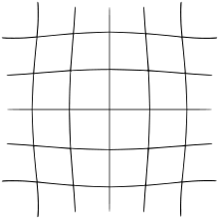

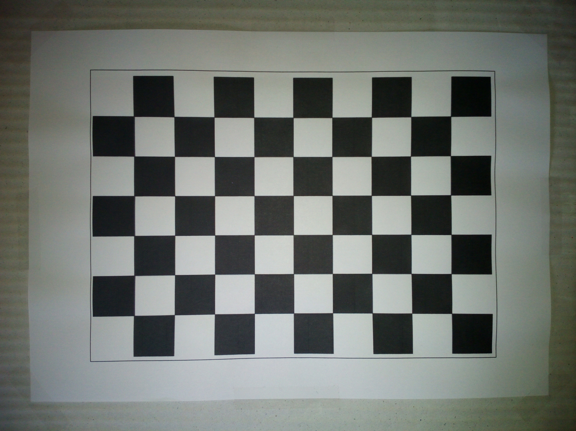

2. Descripción del proyecto
2.2 Software
2.2.3 Corrección de la distorsión radial de la cámara (sabe_capture.cpp y calibration.cpp)

Slide 11
2. Descripción del proyecto
2.2 Software
2.2.3 Corrección de la distorsión radial de la cámara (save_capture.cpp y calibration.cpp)
[…]
for(;;){
cam >> img;
namedWindow("image",WINDOW_AUTOSIZE);
imshow("image", img);
if(waitKey(30) == 13){
Saveimgs << direccion << nimgs << ".jpg";
SaveImage = imwrite(Saveimgs.str().c_str(), img, compression_params);
Saveimgs = std::stringstream();
nimgs++;
[…]
if (nimgs == 14){break;}
}
}
[…]
save_capture.cpp
imwrite()
MiCam.yml
Matriz de la cámara
Coeficientes de distorsión
RMS
Vector de rotación
Vector de traslación
imread()
calibration.cpp

Slide 12
2. Descripción del proyecto
2.2 Software
2.2.3 Corrección de la distorsión radial de la cámara (save_capture.cpp y calibration.cpp)
int main(){
cv::Size patternsize = cv::Size(9,6);
[…]
std::string direccion = "//home//esther//Desktop//VKMS//Calibracion//Calibracion";
calcChessboardCorners(patternsize,23,corners3D);
[…]
for (int i = 0; i < 14; i++){
imgs << direccion << i << ".jpg";
img = imread(imgs.str().c_str());
cvtColor(img, imgGray, COLOR_BGR2GRAY);
imgs=std::stringstream();
found = findChessboardCorners(imgGray,patternsize,corners2D, […]);
if( found) {
[…]
drawChessboardCorners(img,patternsize,Mat(corners2D),found);
coord2D.push_back(corners2D);
coord3D.push_back(corners3D);
}

Slide 13
2. Descripción del proyecto
2.2 Software
2.2.3 Corrección de la distorsión radial de la cámara (sabe_capture.cpp y calibration.cpp)
[…]
cvDestroyWindow("image");
Mat cameraMatrix = Mat::eye(3, 3, CV_64F);
Mat distCoeffs = Mat::zeros(8, 1, CV_64F);
std::vector<Mat> rvecs;
std::vector<Mat> tvecs;
double rms = calibrateCamera(coord3D, coord2D, img.size(), cameraMatrix,
distCoeffs, rvecs, tvecs, […]);
[…]
saveparams("//home//esther//Desktop//VKMS//Calibracion//MiCam.yml",cameraMatrix,distCoeffs,
rvecs,tvecs,rms);
getchar();
return 0;
}

Slide 14
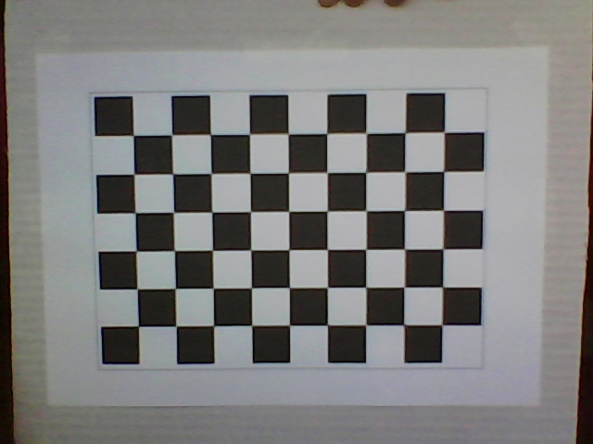
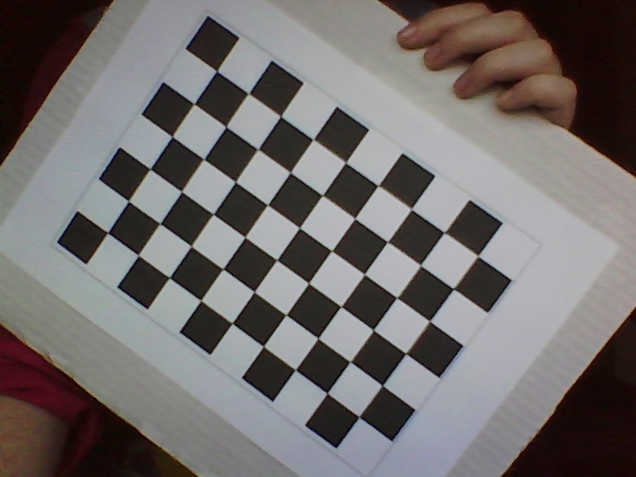
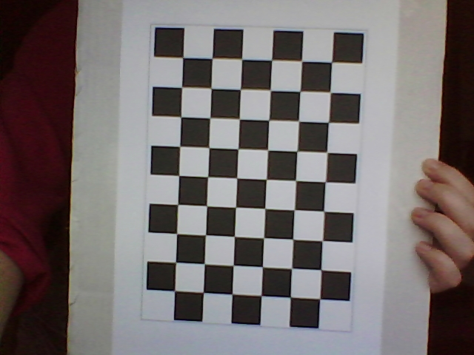
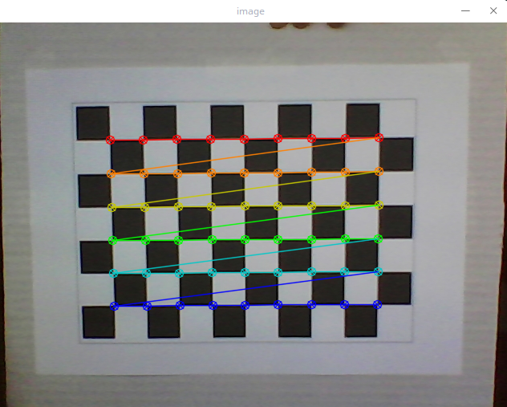
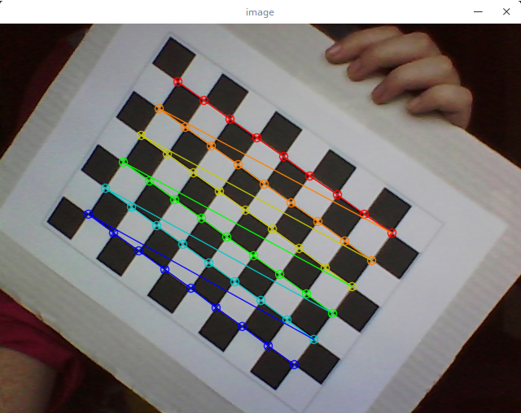
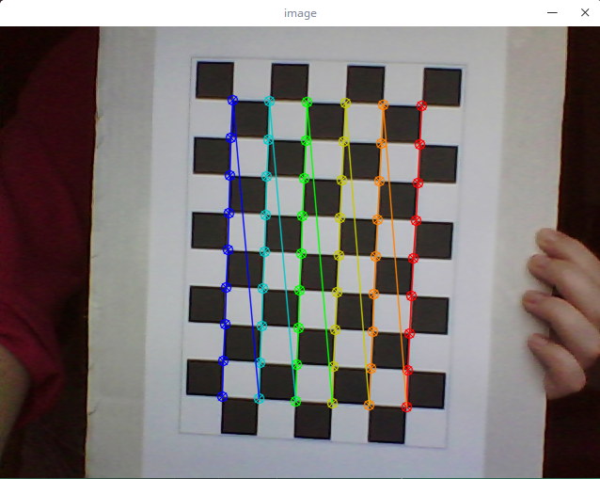
2. Descripción del proyecto
2.2 Software
2.2.3 Corrección de la distorsión radial de la cámara (sabe_capture.cpp y calibration.cpp)

Slide 15
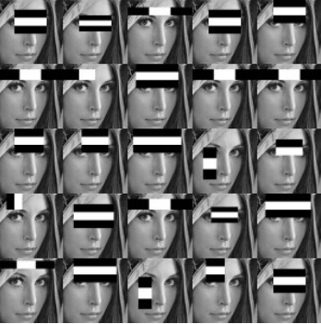
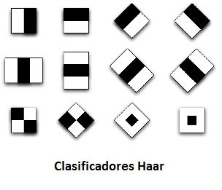
2. Descripción del proyecto
2.2 Software
2.2.4 Obtención de los eventos oculares (eye_detect.cpp)

Slide 16
2. Descripción del proyecto
2.2 Software
2.2.4 Obtención de los eventos oculares (eye_detect.cpp)
eye_fifo
while (1)
{
cap >> frame;
cv::Mat cameraMatrix = cv::Mat::eye(3, 3, CV_64F);
cv::Mat Distortion = cv::Mat::zeros(8, 1, CV_64F);
cv::FileStorage storageRead("MiCam.yml", cv::FileStorage::READ);
storageRead["Camera_Matrix"] >> cameraMatrix;
storageRead["Distortion_Coefficients"] >> Distortion;
undistort(frame, imageUndistorted, cameraMatrix, Distortion);
if (!imageUndistorted.data) break;
detectEyes(imageUndistorted, faceCascade, eyeCascade);
cv::imshow("Webcam", imageUndistorted);
[…]
}
return 0;
}
Eye_detect.c
Clasificadores
MiCam.yml
void detectEyes(cv::Mat &frame, cv::CascadeClassifier &faceCascade, cv::CascadeClassifier &eyeCascade)
{
[…]
std::cout << "Ojos" << eye << std::endl;
struct {
char type;
cv::Rect eye;
} s = {
'E', eye
};
::write(fifo, &s, sizeof(s));
}

Slide 17
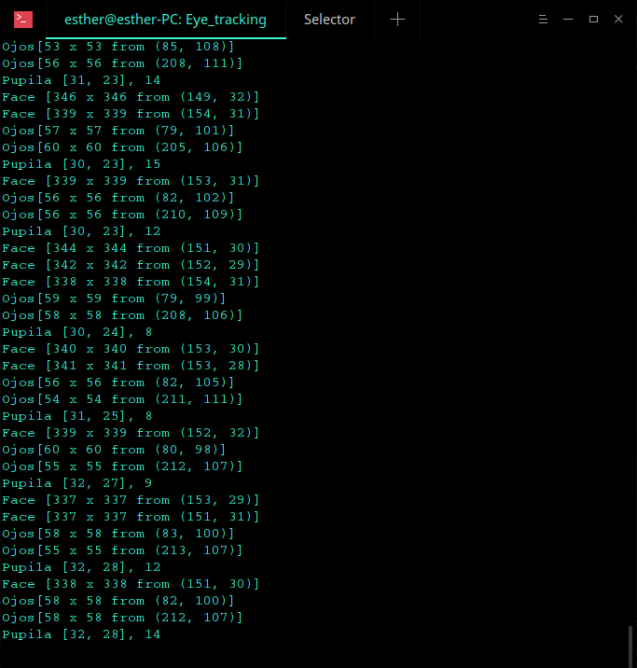
2. Descripción del proyecto
2.2 Software
2.2.4 Obtención de los eventos oculares (eye_detect.cpp)

Slide 18
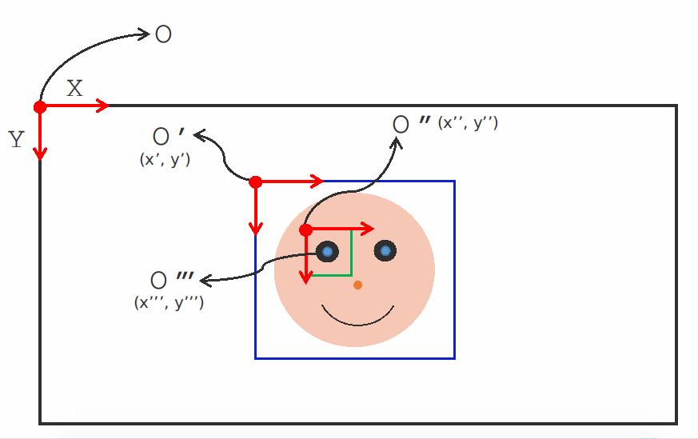
static void eye (event_handler* ev) {
int contador=0;
int vector[5];
int valor =0;
while (contador<5) {
int s;
char buf[512];
s= read (ev->fd, buf, sizeof(buf));
printf("s: %d\n", s);
if (s <0)
reactor_quit(ev->r);
if (buf[0] == 'E') {
e = (eyetracking*)buf;
printf("[%d, %d] from (%d, %d)\n", e->d, e->d, e->x, e->y);
if (e->x < 70) { // Se descartan los eventos procedentes del ojo derecho
vector[contador]= e->x;
contador++;
}
}
}
2. Descripción del proyecto
2.2 Software
2.2.5 Selección de la dirección IP de Arduino Leonardo (Selector.c)
Mirada izquierda | Mirada central | Mirada derecha
40 | 45 | 59
41 | 46 | 60
42 | 47 | 61
43 | 48 | 62
44 | 49 | 63
 | 50
 | 51

Slide 19
static void eye (event_handler* ev) {
int contador=0;
int vector[5];
int valor =0;
while (contador<5) {
int s;
char buf[512];
s= read (ev->fd, buf, sizeof(buf));
printf("s: %d\n", s);
if (s <0)
reactor_quit(ev->r);
if (buf[0] == 'E') {
e = (eyetracking*)buf;
printf("[%d, %d] from (%d, %d)\n", e->d, e->d, e->x, e->y);
if (e->x < 70) { // Se descartan los eventos procedentes del ojo derecho
vector[contador]= e->x;
contador++;
}
}
}
2. Descripción del proyecto
2.2 Software
2.2.5 Selección de la dirección IP de Arduino Leonardo (Selector.c)
select
[…]
typedef struct {
char tipo;
int x, y, d;
} eyetracking;
eyetracking* e;
[…]
static void eye (event_handler* ev) {
int contador=0;
int vector[5];
int valor =0;
while (contador<5) {
int s;
char buf[512];
s= read (ev->fd, buf, sizeof(buf));
printf("s: %d\n", s);
Selector.c
eye_fifo
if (s <0)
reactor_quit(ev->r);
if (buf[0] == 'E') {
e = (eyetracking*)buf;
printf("[%d, %d] from (%d, %d)\n", e->d, e->d, e->x, e->y);
if (e->x < 70) { vector[contador]= e->x;
contador++;
}
}
}

Slide 20
2. Descripción del proyecto
2.2 Software
2.2.5 Selección de la dirección IP de Arduino Leonardo (Selector.c)
for (int i=0; i<contador+1; i++) {
valor= valor + vector[i];
}
double MM= (double) valor/5;
printf("Media: %f\n", MM);
char salida = function(MM);
printf("salida: %c\n", salida);
int fifo2= -1;
fifo2 = open("select", O_RDWR);
printf("fifo2: %d\n",fifo2);
int p;
char buf1[1];
buf1[0]= salida;
p= write (fifo2, buf1, sizeof(buf1));
printf("p: %d\n", p);
if (p <0)
reactor_quit(ev->r);
printf("Salida introducida: %c\n", salida);
}
[…]
#define x1 44
#define x2 59
char function (double media) {
char salida;
char pantalla= 'I’;
switch (pantalla) {
case 'D':
if (media>=x2) {
salida= 'B';
} else {
salida = 'A’; }
break;
case 'I’:
if (media<=x1) {
salida = 'B';
} else {
salida= 'A’; }
break;
}
return salida;
}

Slide 21
2. Descripción del proyecto
2.2 Software
2.2.6 Envío de los eventos de los dispositivos HID a Arduino Leonardo (Cliente.c)
[…]
fifo2=open(“/home/esther/Desktop/VKMS/Recopilacion/Selector/select”, O_RDONLY);
int r;
r=read((fifo2, bufer3,sizeof(bufer3));
if (bufer3[0]=='A') {
descriptor= fd1;
} else if (bufer3[0]=='B') {
descriptor=fd2;
}
int n = write(descriptor, bufer2, s);
assert(n >= 0);
if (n == 0) {
break;
close(fifo1);
close(fifo2);
}
[…]
Cliente.c
archivo
select
int main() {
const char* IP1;
IP1= "192.168.1.45";
const char* IP2;
IP2= "192.168.1.46";
int fd1 = tcp_client_socket(IP1, "1000");
int fd2 = tcp_client_socket(IP2, "1000");
[…]
}

Slide 22
2. Descripción del proyecto
2.2 Software
2.2.7 Recepción de los eventos de los dispositivos HID por Arduino Leonardo (Servidor_TCP.ino)
Cliente.c
Servidor_TCP.c
0 | 0 | 0 | 0 | 1 | 0 | 3 | R
if (buf[7]=='R') {
for (i=6; i>=0; i--) {
if (buf[i]==raton.x_plus[p]) {
cont1++;
if (cont1==7) {
A= (510/sensitivity);
B=0;
Serial.println("A");
}
}
Buf[0] = cliente.read()
Buf[7]

Slide 23
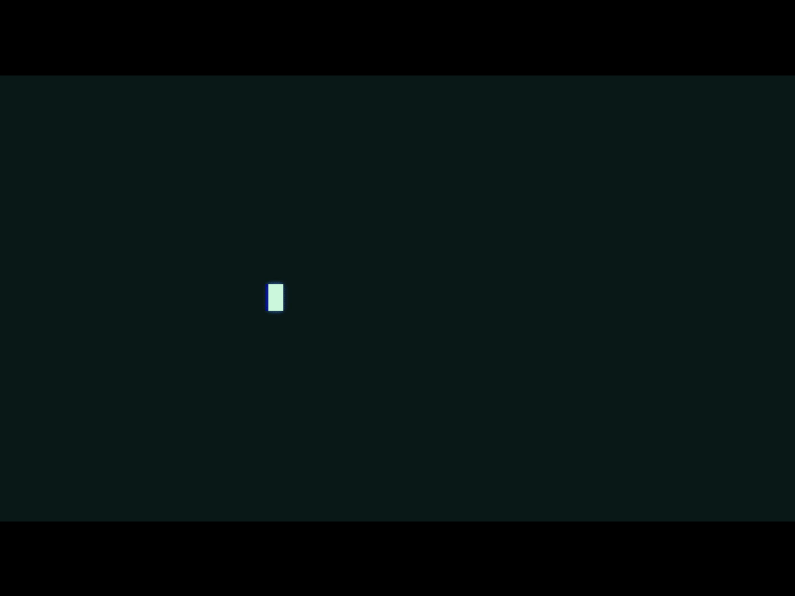

2. Descripción del proyecto
2.2 Software
2.2.8 Simulación de teclas y movimientos del ratón (Servidor_TCP.ino)
mouse.move(A,B,0)
Mouse.press(MOUSE_LEFT) / Mouse.press(MOUSE_RIGHT)
Mouse.release(MOUSE_LEFT)/
Mouse.release(MOUSE_RIGHT)
Keyboard.write(buf[6])

Slide 24
3. Conclusiones
Sensibilidad del Sistema de reconocimiento frente a los cambios de luz.
La capacidad de reconocimiento depende de la calidad de la cámara.
Gran consumo de energía debido al procesamiento de gran cantidad de datos

